Slide 1
U.A.: Dillo con un fiore
Iniziamo con il racconto “La prima primula” e la filastrocca “La gara dei fiori” che introducono l’argomento. Daremo spazio alle uscite con lo scopo di ricercare i fiori che nascono spontaneamente a primavera e al mercato per acquistare i fiori di serra. In una di queste uscite andremo nel bosco per liberare la Primavera come nel racconto, ognuno con la primula di carta costruita in sezione.
Semineremo alcuni semi di girasole in classe per poi trapiantare le piantine in giardino. Verso metà maggio usciremo per andare al mercato ad acquistare le piantine da mettere a dimora nel nostro orto.
Per la festa della mamma pianteremo alcuni semi ciascuno in un piccolo vaso, li cureremo per poi farne dono alla mamma.
I bambini delle due sezioni prepareranno in gruppo, il libro dei fiori che come gli altri, prenderanno posto nella libreria in classe.

Slide 2
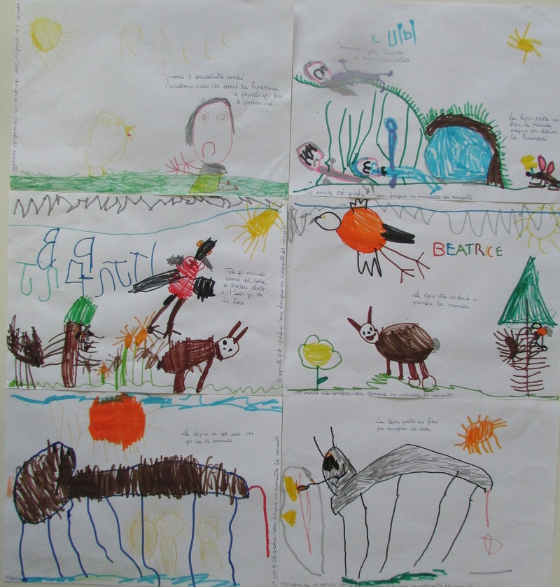
Disegna un momento del racconto
LA PRIMA PRIMULA
QUELL’ANNO LA PRIMAVERA SEMBRAVA NON DOVER PIÙ ARRIVARE; GLI UCCELLI DEL BOSCO LA ATTENDEVANO CON IMPAZIENZA; L’ INVERNO ERA STATO MOLTO FREDDO E TUTTI, DALLA LEPRE, ALLO SCOIATTOLO, AGLI UCCELLINI, NON VEDEVANO L’ ORA CHE SE NE ANDASSE, LASCIANDO IL POSTO AL PRIMO TIEPIDO SOLE CHE POTESSE SCALDAR LORO LE PELLICCE E LE PIUME….
MEDI e GRANDI

Slide 3
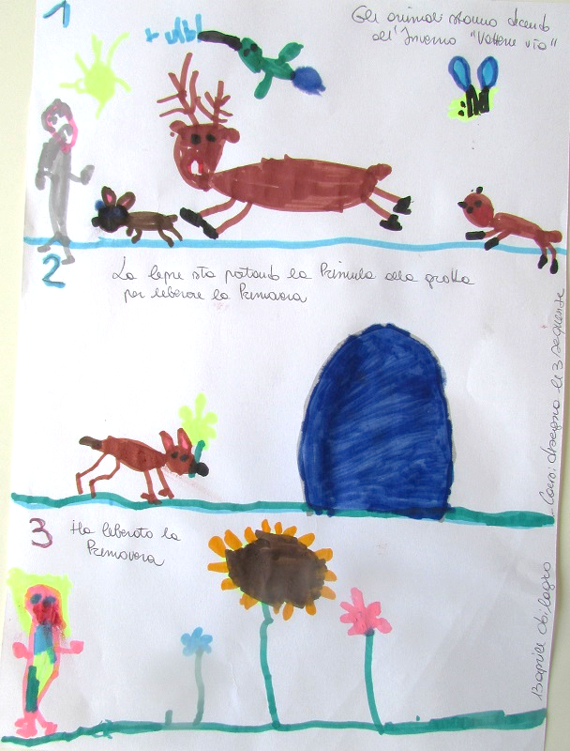
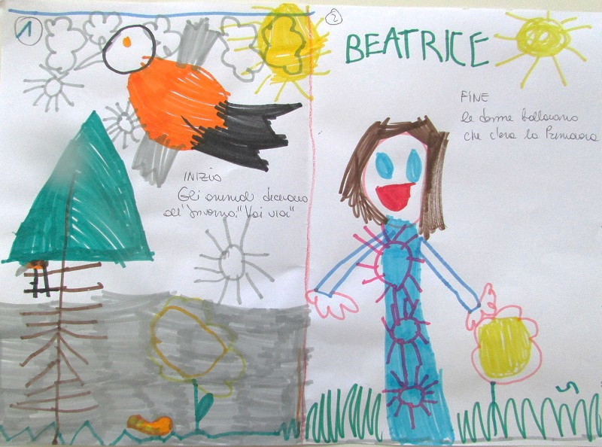
I bambini di 4 anni disegnano inizio e fine
del racconto.
I bambini di 5 anni disegnano le tre sequenze
del racconto.

Slide 4
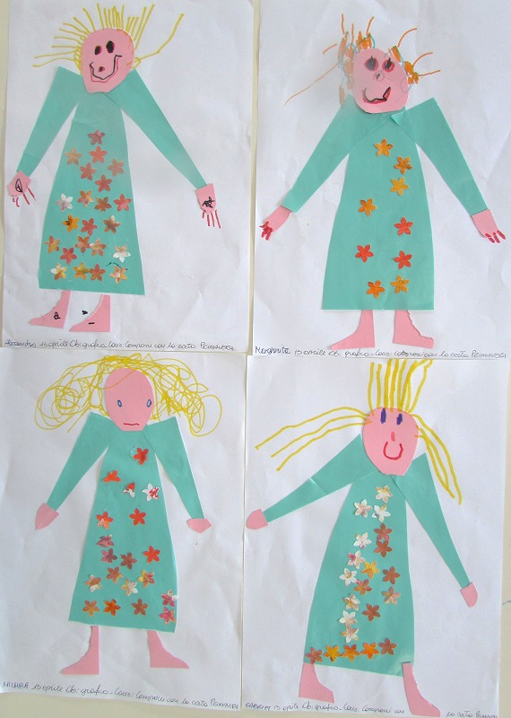
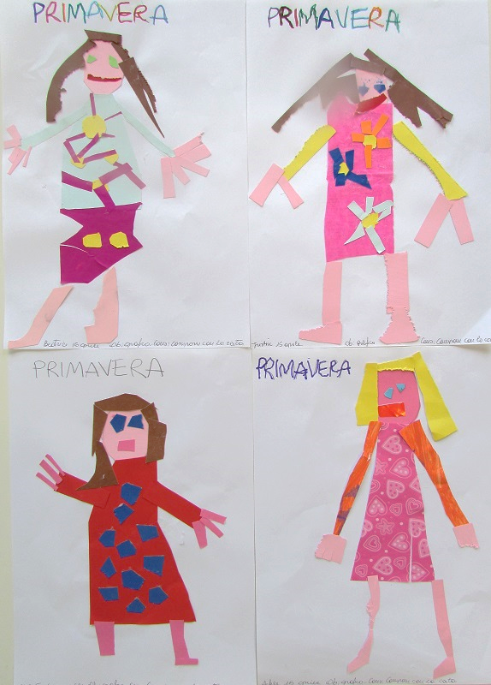
Ecco la Primavera
PICCOLI
MEDI

Slide 5
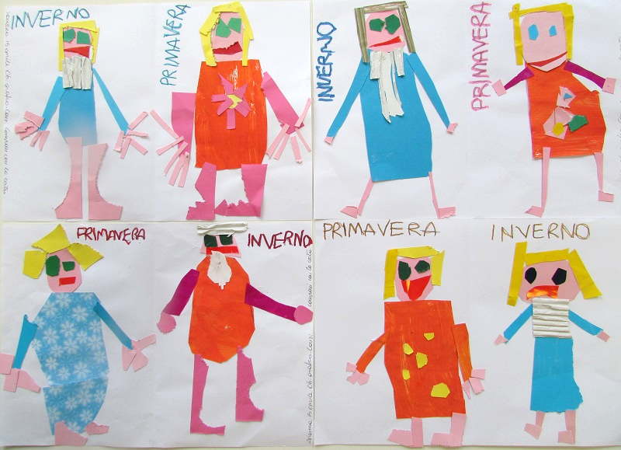
I bambini di 5 anni:
Con la carta compongono i personaggi: Inverno e Primavera

Slide 6
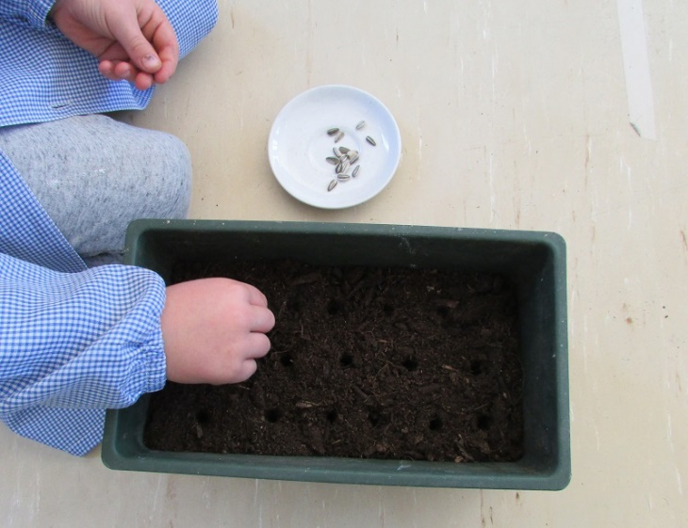
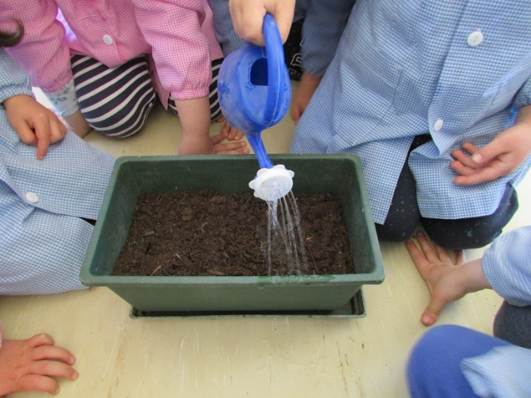
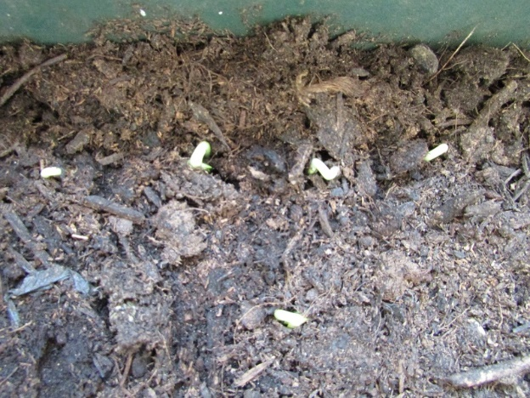
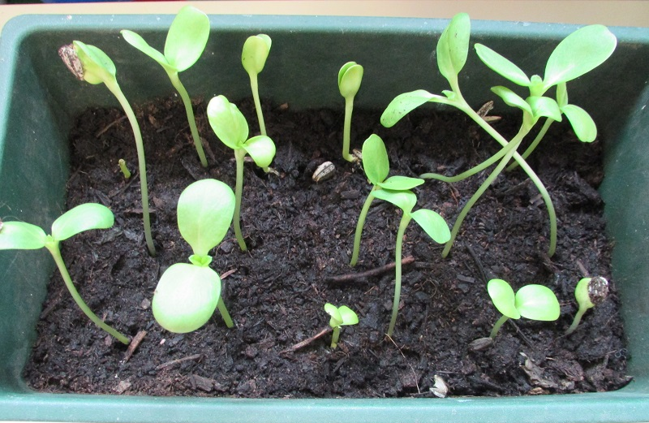
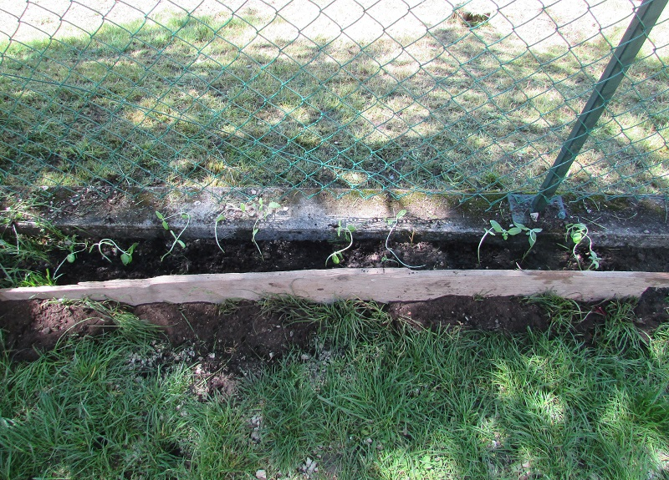
Il girasole
Dall’alto del suo stelo un girasole Guardando ogni mattina il cielo blu Con gioia salutava sempre il sole E il sole rispondeva da lassù…
Il 14 aprile abbiamo seminato i girasoli e dopo tanti giorni di cura, giovedì 21 maggio abbiamo trapiantato le piantine vicino alla rete in giardino, solo due però hanno resistito. Aspettiamo di vedere sbocciare il girasole!

Slide 7
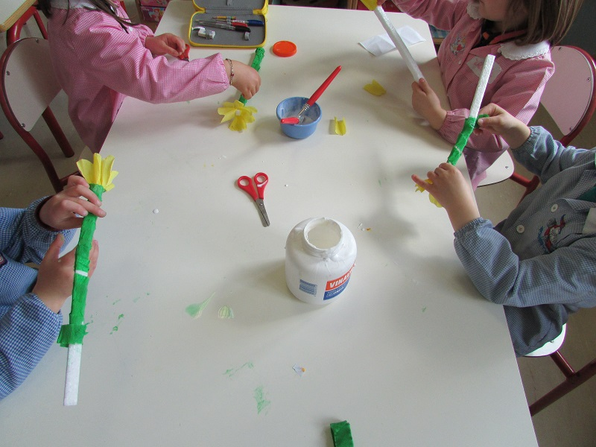
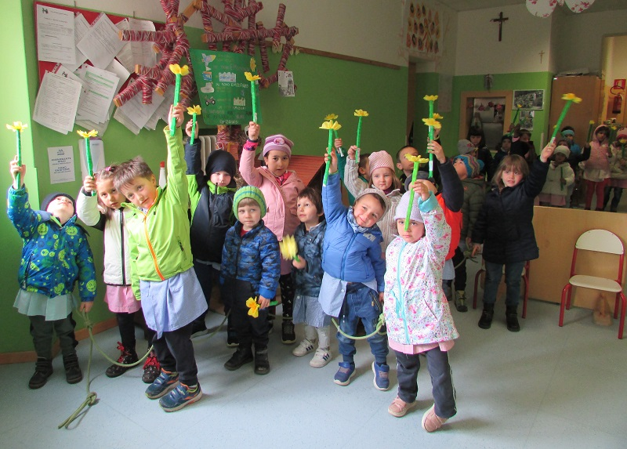
La primula
I bambini attorcigliano una lunga strisciolina di carta crespa attorno ad un bastoncino di polistirolo, incollano i petali gialli….una magica primula per liberare Primavera.
SIAMO PRONTI….SI VA

Slide 8
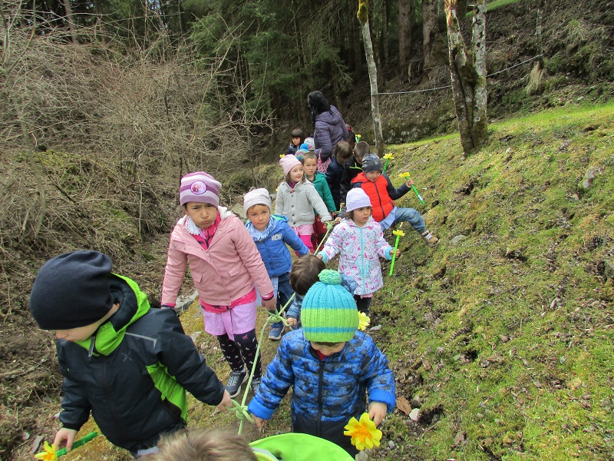
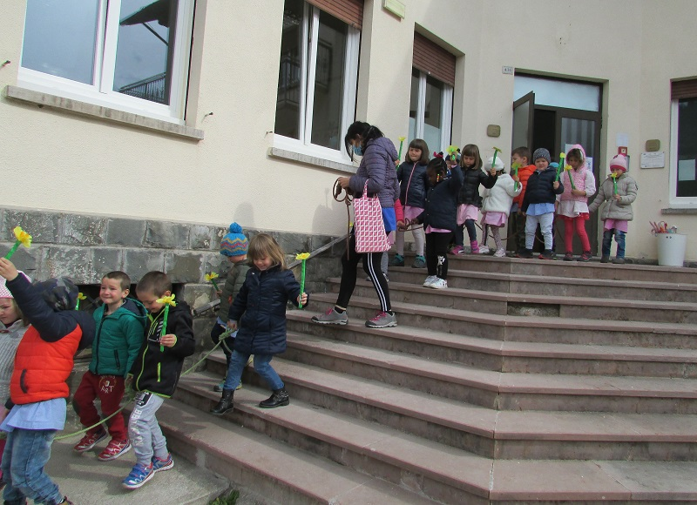
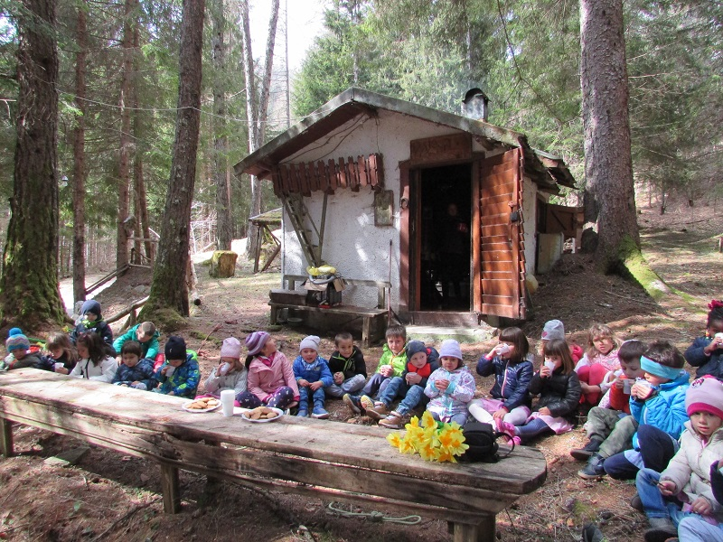
Lunedì 19 aprile
Usciamo con la primula in mano e lungo il sentiero nel bosco cerchiamo i segni che annunciano l’arrivo della primavera.
Ci sono tanti anemoni viola, tenere foglioline ma anche qualche chiazza di neve… «Primavera è imprigionata da Gelo, liberiamola..»
Arrivati alla baita troviamo ad accoglierci
te caldo e biscotti.

Slide 9
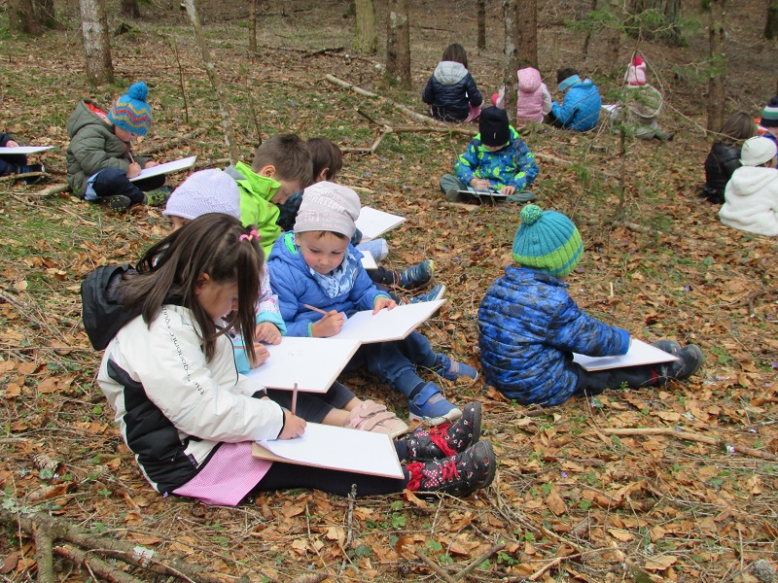
Gli anemoni….
I bambini cercano un posto da dove possono osservare i piccoli fiori spuntati tra le foglie secche. Osservano, riproducono sul foglio, si confrontano tra loro.

Slide 10
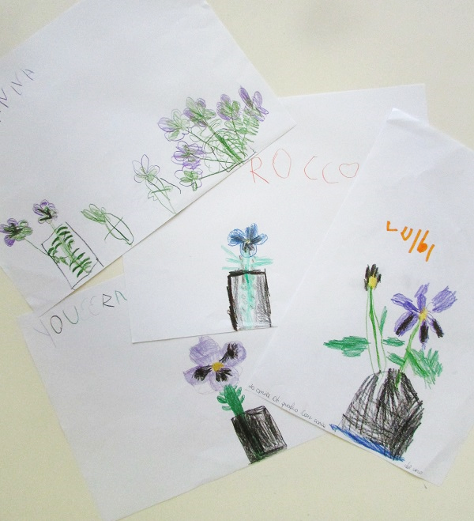
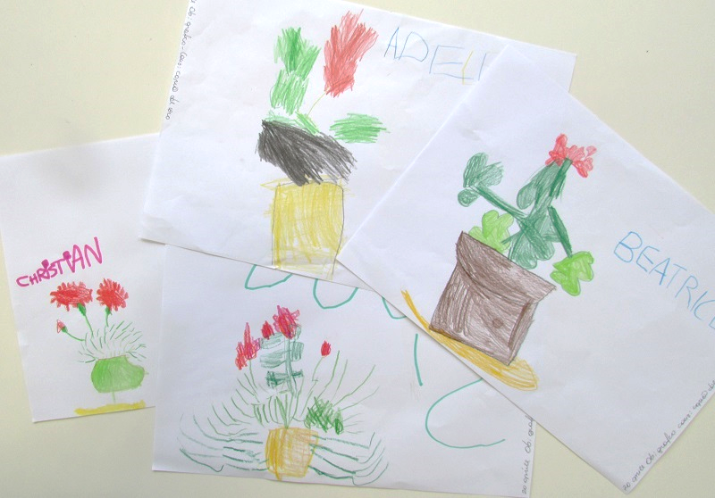
Copiamo viole e gerani
LA GARA DEI FIORI
Fiore di campo, fiore di serra,
Chi è il più bello di tutta la terra?
Io sono l’umile margheritina,
Mi apro al sole ogni mattina.
Sono la rosa bianca e giallina,
Di tutti i fiori son la regina.
Svetto nei campi, son la più bella,
Ed il mio nome è Speronella.
Mi chiamo giglio di Casablanca,
Sono pomposo e nulla mi manca.
Sono il mughetto assai profumato,
Tutte le spose mi han sempre amato.
Seguo da sempre il giro del sole,
Per tutti io sono il girasole.
Vive nei boschi il ciclamino,
Spicca tra il verde il suo bel turchino.
E c’è la viola, il tulipano,
Il biancospino e l’ippocastano.
Che siano di campo, oppur di serra,
Son tutti belli i fior della terra!

Slide 11
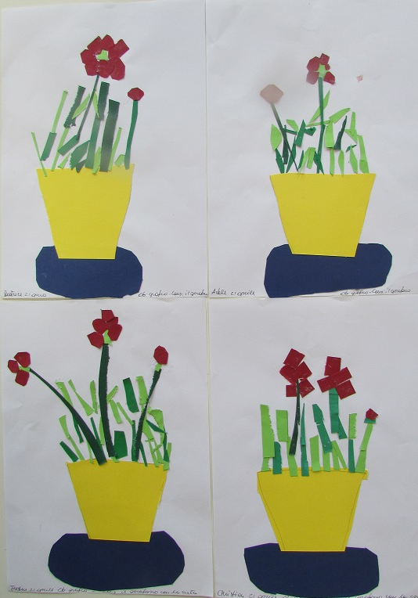
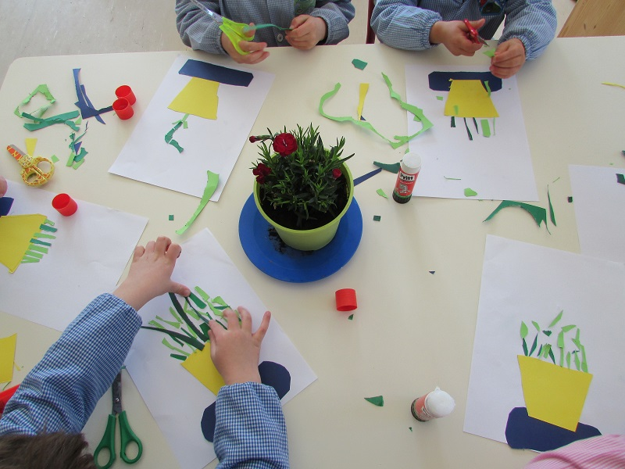
Copiamo i garofani…ma con la carta
I bambini di 4 anni affrontano il compito di rappresentare i fiori con la tecnica del ritaglio.

Slide 12
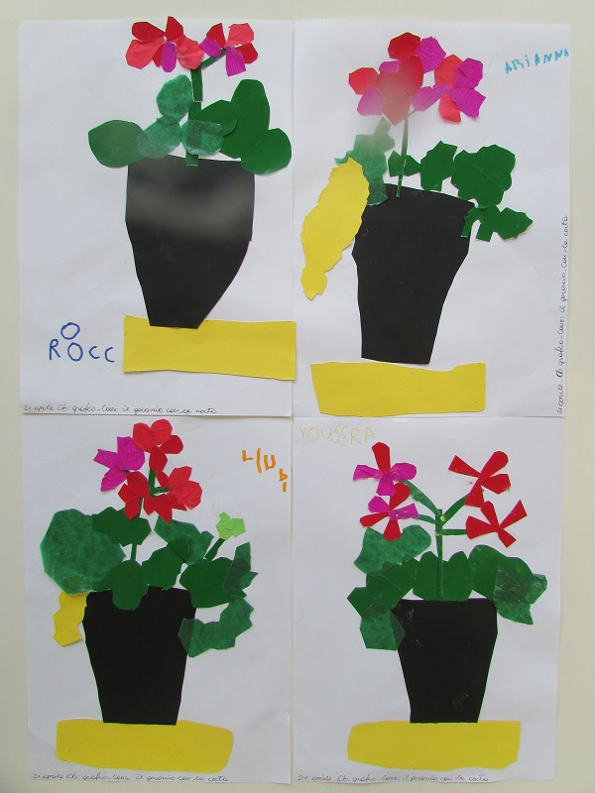
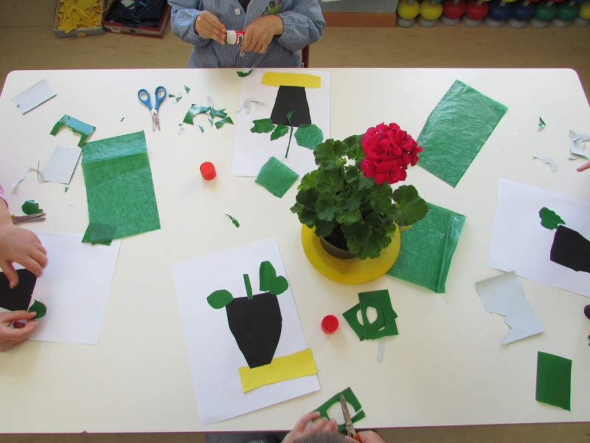
Copiamo i gerani…ma con la carta
I bambini di 5 anni affrontano il compito di rappresentare i fiori con la tecnica del ritaglio.

Slide 13
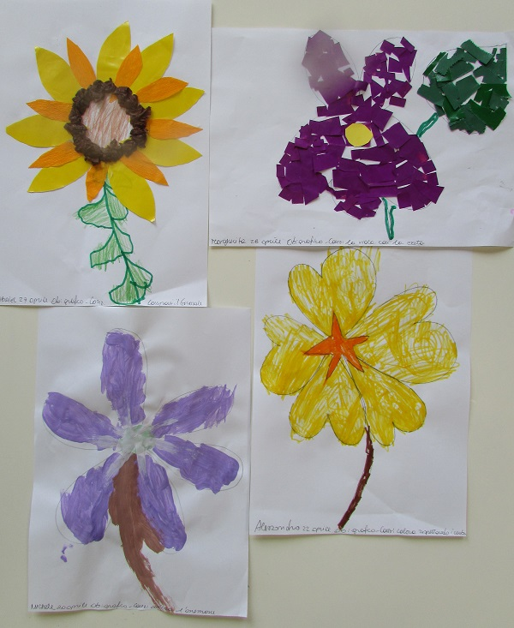
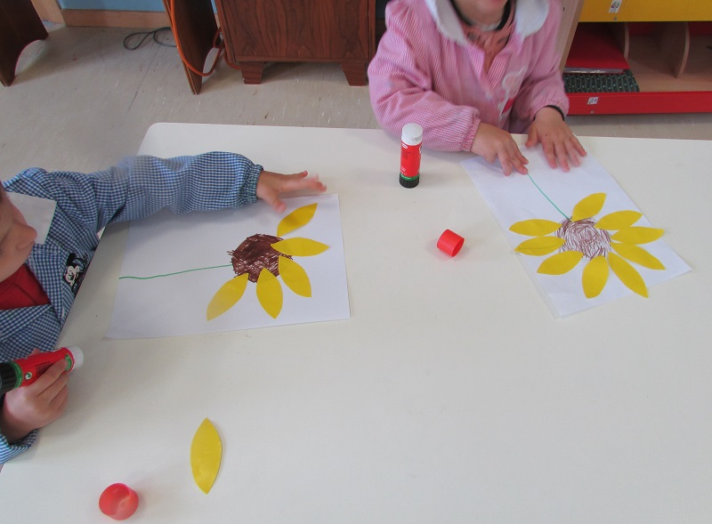
Son tutti belli
i fiori della terra!
I bambini di 3 anni
rappresentano i fiori con diverse tecniche.
Composizione, collage, tempera, pennarelli.

Slide 14
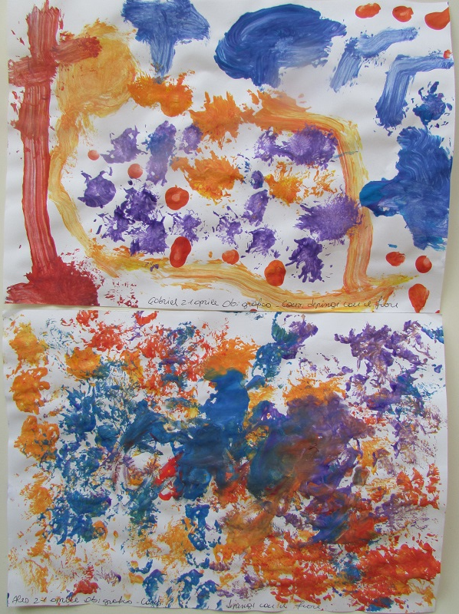
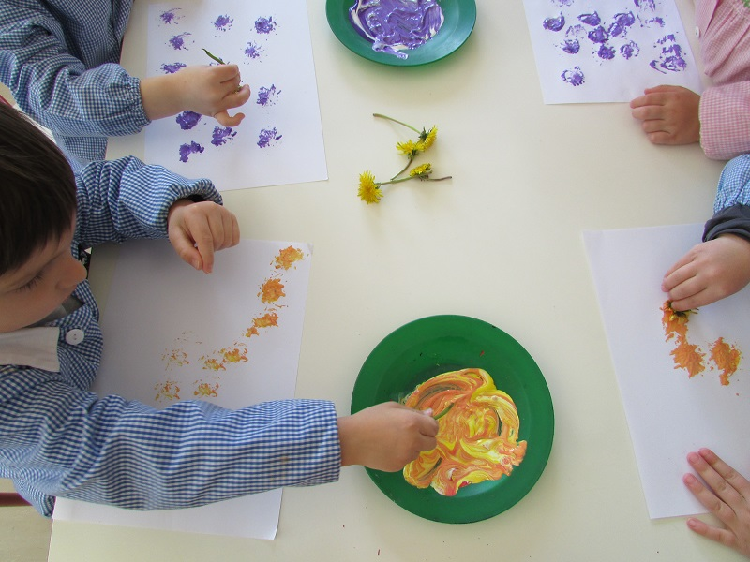
Stampiamo con i fiori

Slide 15
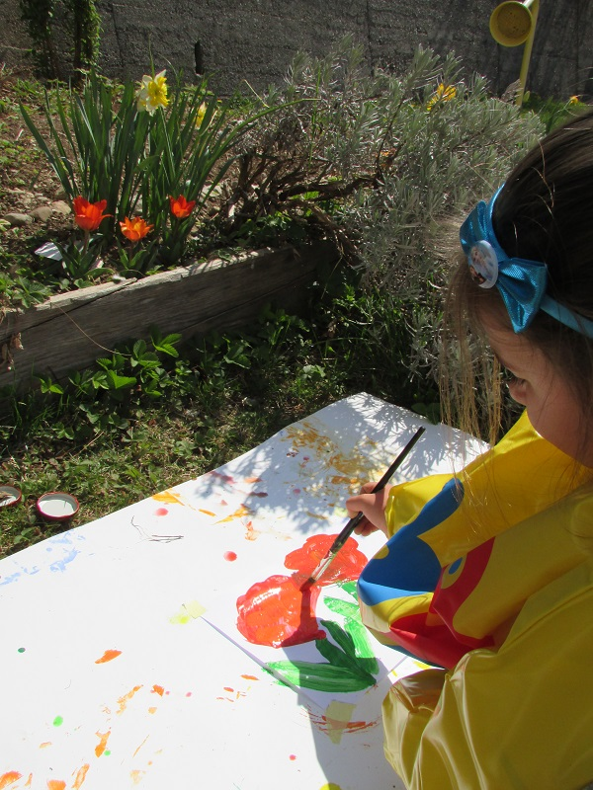
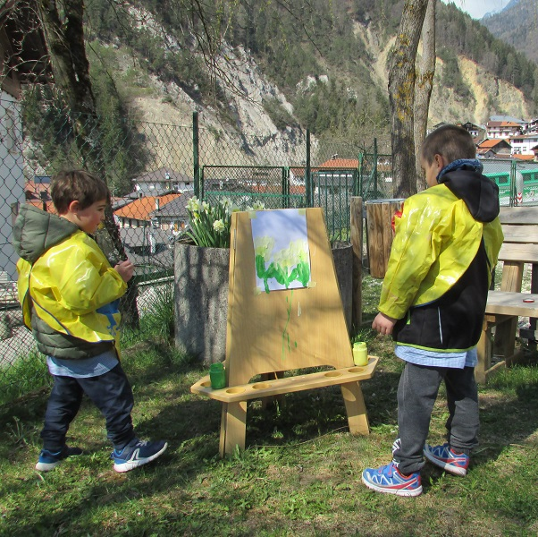
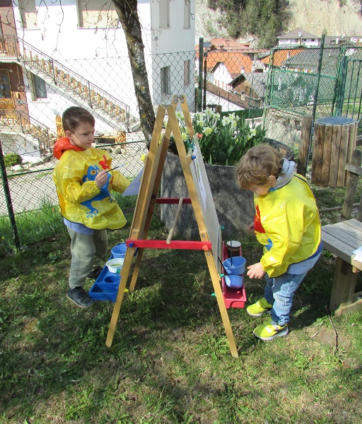
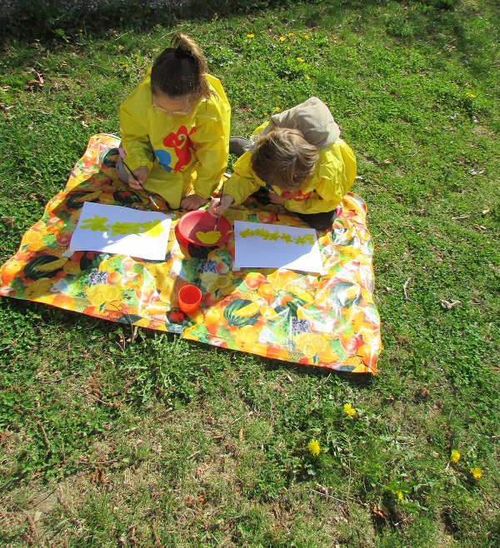
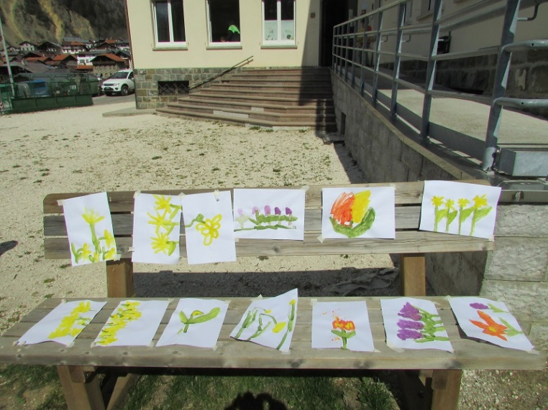
Giovedì 22 aprile
Andiamo in giardino e dipingiamo i fiori che sono sbocciati

Slide 16
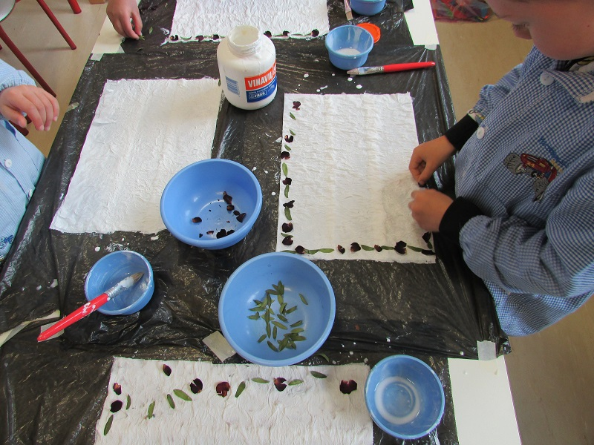
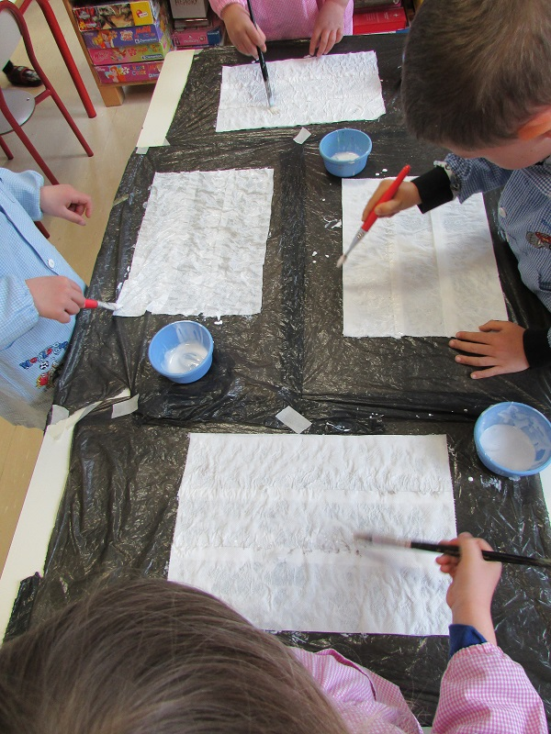
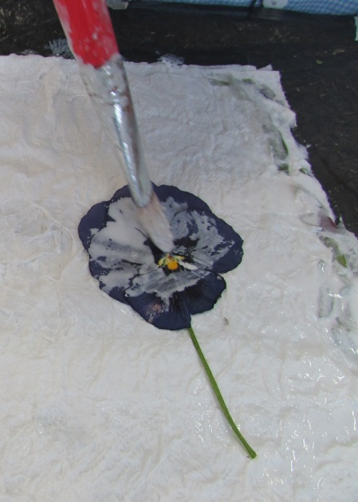
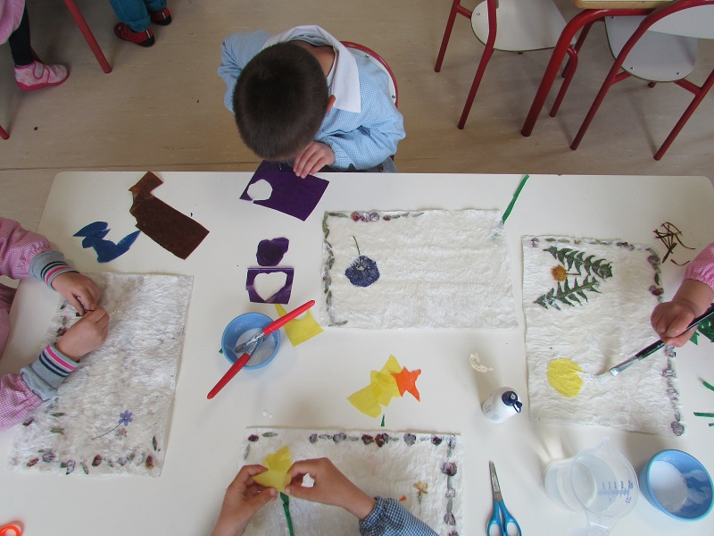
Il libro dei fiori
2
1
3
I bambini di 5 anni lavorano alla realizzazione in gruppo, del libro dei fiori.
1- Preparano la pagina: colla, acqua, carta igienica
2- La decorano
3- Incollano un vero fiore e con la carta lo riproducono accanto.

Slide 17
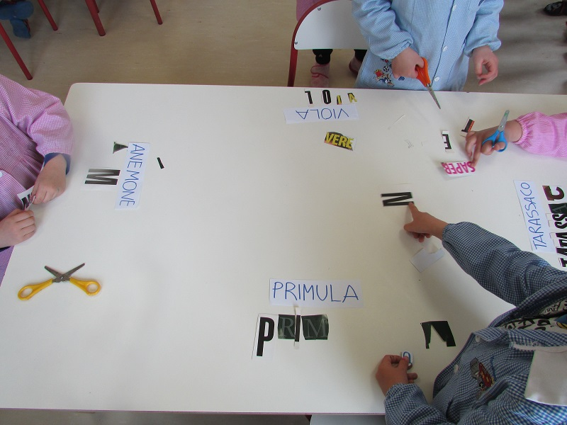
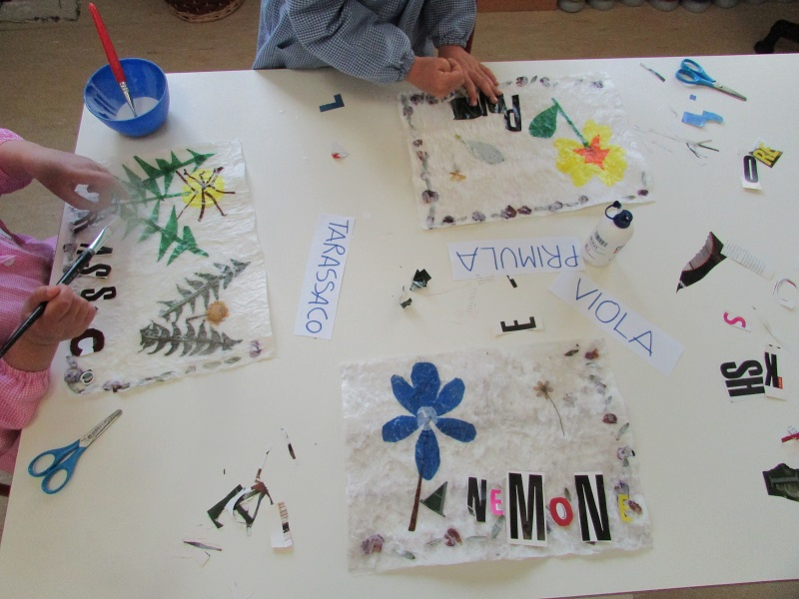
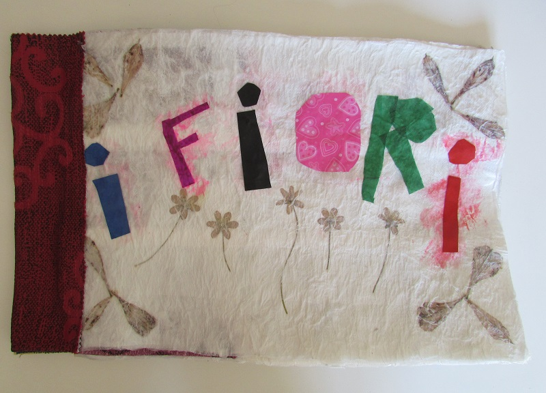
4
4- Cercano le lettere del nome del fiore
5- Compongono e incollano il nome nella pagina
6- Il libro completato con la copertina realizzata dai bambini di 4 anni
5
6

Slide 18
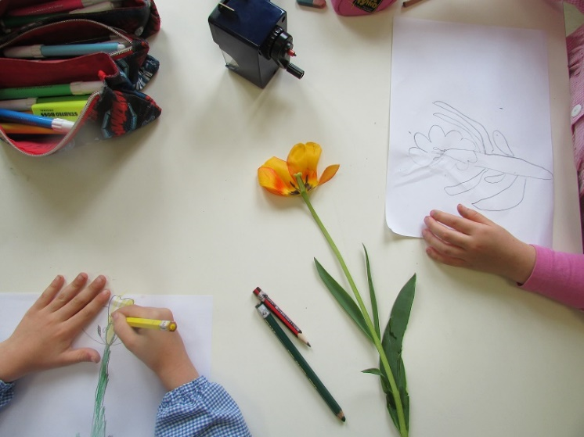
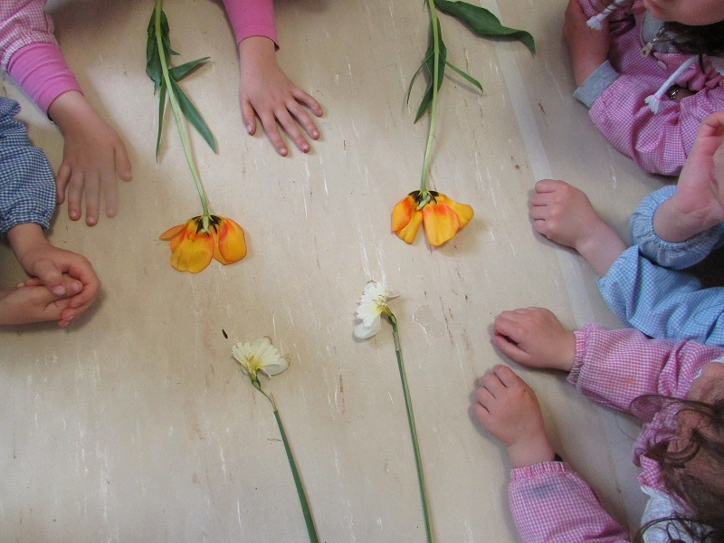
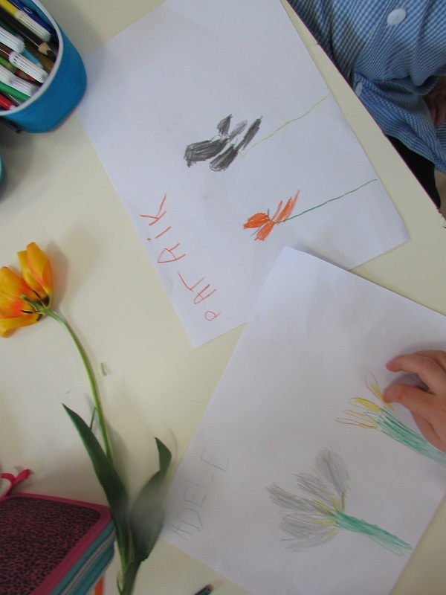
Ma dentro, com’è fatto il fiore?
Osserviamo l’interno del tulipano e del narciso…. Stami, pistillo, calice, stelo, corolla.
Alcuni nomi sono proprio difficili da ricordare!
Osserviamo ancora e proviamo a disegnare.

Slide 19
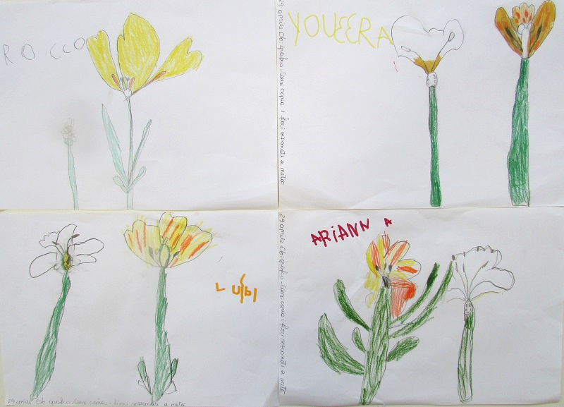
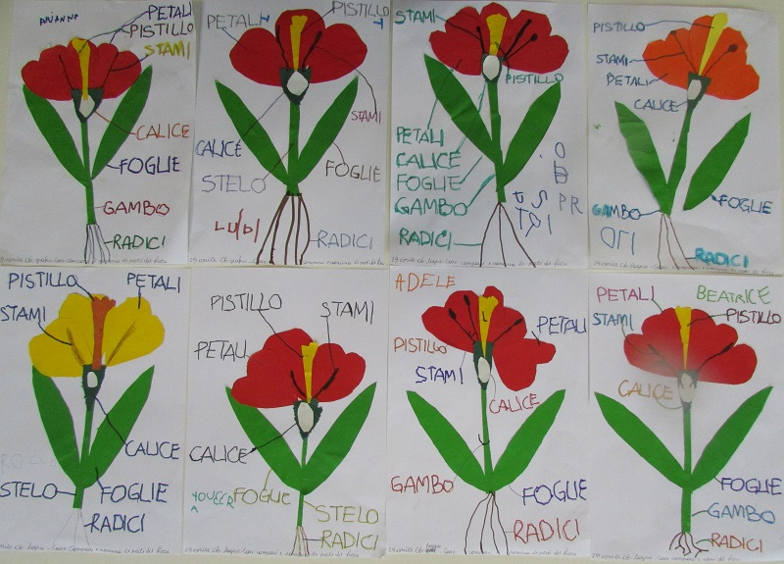
Con precisone i bambini hanno riprodotto ciò che hanno osservato. Le matite colorate permettono di sfumare il colore in modo personale.
Lo stesso fiore ma con le carte colorate così si ha un’immagine meno personale e più schematizzata.

